Slide 1

به نام آنکه جان را فکرت آموخت
بخش چهارم:
معماری پایگاه داده‏ها
مرتضی امینی
نیمسال اول 92-93
(محتویات اسلایدها برگرفته از یادداشت‏های کلاسی استاد محمدتقی روحانی رانکوهی است.)

Slide 2
معماری پایگاه داده‏ها
نیاز به یک معماری واحد از دیدگاه داده شناسانه (و نه دیدگاه عملکردی یا دیدگاه مولفه-مبنا)
عدم وجود اتفاق نظر در چگونگی معماری پایگاه داده‏ها در سالهای آغازین ایجاد
پیشنهاد معماری سه سطحی از سوی ANSI / SPARC

Slide 3
سه سطح معماری ANSI، در واقع سه سطح تعریف و کنترل داده‏ها است.
دو سطح در محیط انتزاعی و یک سطح در محیط فایلینگ منطقی.
سطح خارجی
External Level
سطح ادراکی
Conceptual Level
سطح داخلی
Internal Level
پایگاه داده

Slide 4
معماری سه سطحی [پیشنهادی ANSI]
نشان‌دهنده نگاشت (تبدیل) بین سطوح
معماری سه سطحی
کاربر برنامه‌ساز 1
کاربر برنامه‌ساز 2
کاربر برنامه‌ساز i
[HL]+DSL
[HL]+DSL
. . .
[HL]+DSL
OS
سطوح
انتزاعی
)مبتنی بر یک مدل داده)
D
B
M
S
سطح
خارجی
دید خارجی 1
دید خارجی 2
. . .
دید خارجی j
سطح
ادراکی
دید ادراکی (مفهومی : Conceptual)
D
B
A
سطح داخلی:
فایلینگ منطقی
دید داخلی (Internal View)
سطح فیزیکی:
فایلینگ فیزیکی:
داده‏های ذخیره‏شده
فایل 1
فایل 2
فایل k
. . .

Slide 5
اجزای معماری
اجزای معماری سه سطحی پایگاه داده‏ها:
1- کاربر برنامه‌ساز - User
2- زبان میزبان - Host Language (HL): مانند زبانهای جاوا، C# و دلفی
3- زبان داده‏ای فرعی (زیرزبان داده‏ای) - Data Sub Language (DSL): ممکن است در یک یا چند زبان‌ میزبان ادغام شود
----------------------------------------------------
4- دید خارجی (نمای خارجی) سطح خارجی
5- دید ادراکی (فرایافتی یا مفهومی) سطح ادراکی
6- دید داخلی سطح داخلی
----------------------------------------------------
7- فایل‏های فیزیکی
8- سیستم مدیریت پایگاه داده‏ها (کوتاه‌تر: س.م.پ.د)
9- مدیر پایگاه داده‏ها (DBA)
----------------------------------------------------
10- تبدیلات بین سطوح

Slide 6


دید ادراکی
دید (نمای) ادراکی (فرایافتی یا مفهومی)
دید طراح نسبت به داده‌های ذخیره‌شدنی (ونهایتاً ذخیره‌شده) در پایگاه داده‏ها
دیدی جامع : دربرگیرنده نیازهای همه کاربران محیط
این دید مبتنی است بر یک ساختار داده‌ی مشخص از یک مدل داده‌ مشخص در یک محیط مشخص؟؟؟
مطرح در محیط انتزاعی (فرافایلی) مبتنی بر یک ساختار داده مشخص
طراحی با عنصر (عناصر) ساختاری اساسی (مثلاً با فرض DS جدولی با جدول)
پس از طراحی توصیف شود شِمای ادراکی (Conceptual Schema)
شِمای ادراکی به سیستم مدیریت داده می شود و در کاتالوگ آن نگهداری می‏شود.
نوعی «برنامه» حاوی دستورات و نه دستورات DML
DDL
DCL

Slide 7


دید ادراکی (ادامه)
دید ادراکی (با فرض TDS): جدول‏های مبنای STT و STCOT و COT
شِمای ادراکی: همان تعریف جدول‏ها است.
به این جدول‏ها جدول‏های مبنا می‏گوییم.
اطلاعات شِمای ادراکی به سیستم مدیریت داده می‏شود و در کاتالوگ آن نگهداری می‏شود.
کاتالوگ سیستم : متا داده‏ها (Meta Data : Data Dictionary)
حاوی :
CREATE TABLE COT …
CREATE TABLE STT …
CREATE TABLE STCOT …
کاتالوگ سیستم
در کجا ؟
چگونه ؟
در سیستم‏های جدولی: در تعدادی جدول که خود سیستم ایجاد می‏کند.
تمامی اطلاعات شِمای ادراکی
داده های کنترلی
Data About Data
…

Slide 8
دید ادراکی (ادامه)
جدول systables:
systables
… | کلید اصلی | تعداد ستون | تاریخ ایجاد | ایجاد کننده | نام جدول
… | … | … | … | … | …
کاربر پیاده‏ساز : CREATE TABLE STT …
سیستم : INSERT INTO SYSTABLES
VALUES ( ‘STT’ , ‘c1’ , ‘d1’ , 5 , ‘STID’ , … )
----------------------------------------------------------------
کاربر پیاده‏ساز : DROP TABLE STCOT …
سیستم : DELETE FROM SYSTABLES
WHERE TNAME = ‘STCOT’

Slide 9

دید ادراکی (ادامه)
اضافه کردن ستون به یک جدول:
سیستم برای جدولی که تعداد ستون‏های آن تغییر می‏کند در سطح فایلینگ چگونه عمل می‏کند؟
آیا با دستور DELETE جدول کاتالوگ تغییر می‏کند؟
کاربر پیاده‏ساز : ALTER TABLE STT
ADD SADDRESS CHAR (80)
سیستم : UPDATE SYSTABLES
SET ColN = 6
WHERE TNAME = ‘STT’
DELETE FROM STT
WHERE STID=‘777’

Slide 10
دید داخلی
دید (نمای) داخلی
سطحی است که فایل‏های منطقی پایگاه داده در آن تعریف می شود[توسط DBMS و در مواردی با نظر طراح پایگاه داده]
مطرح در سطح فایلینگ منطقی (و گاه مجازی)
مبتنی بر یک [یا چند] ساختار فایل (با توجه به امکانات DBMS)
سطحی که فایل‏های منطقی پایگاه داده‏ها تعریف می‏شود.
تناظر بین «ساخت» های سطح ادراکی و «ساخت» های سطح داخلی
تناظر1:1 بین ساخت‏های سطح ادارکی و سطح داخلی
1:1 پیش فرض (یک جدول : یک فایل)
N:1 (چند جدول : یک فایل)
1:N نادر (یک جدول : چند فایل)
Table | TableFile
STT | STTFile
COT | COTFile
STCOT | STCOTFile
… | …

Slide 11
دید داخلی (ادامه)
تعریف فایل‏ها
کنترل فایل‏ها
دستورهای
توصیف دید داخلی شِمای داخلی (Internal Schema)
توجه: در شِمای داخلی انواع رکوردها تعریف می‏شوند و دستورهای لازم جهت ایجاد فایل‏ها و کنترل آنها در این شِما وجود دارد.
فرض کنید داریم:
شِمای داخلی ساده‌شده در یک زبان شبه پاسکال
نوعی برنامه که توسط خود DBMS (و گاه براساس اطلاعاتی که طراح – پیاده‏ساز به سیستم می‏دهد) تولید می شود و شرح و وصف فایلینگ منطقی پایگاه داده‌هاست.
Create Table STT …
TYPE STUDENT = RECORD
STUDENT-ID : String ;
STUDENT-NAME : String ;
STUDENT-LEV : String ;
STUDENT-MJR : String ;
STUDENT-DEPT : String ;

Slide 12
دید داخلی (ادامه)
نکته: اطلاعاتی که طراح-پیاده ساز به سیستم می‏دهد (مانند نمایه) در دید داخلی تاثیر می‏گذارد.
در سیستم‏های جدولی: خود سیستم روی کلید اصلی (PK) نمایه خودکار (Automatic Index) ایجاد می‏کند. (عمدتاً B-Tree)
تفاوت نمایه خوشه‌ساز (Clustered) با نمایه ناخوشه‌ساز (Non Clustered) چیست؟
برای ایجاد نمایه روی دیگر ستون ها، پیاده‌ساز باید درخواست کند.
ایجاد نمایه بر روی ستون STNAME که PK نیست:
CREATE INDEX SNNAMEX
ON STT ( STNAME )
--------------------------------------------------
[ CLUSTERED ] ? خوشه‏بندی

Slide 13
دید داخلی (ادامه)
ویژگی‏های ستون شاخص؟
تغییر ناپذیر (حتی الامکان)
پرکاربرد در کلاز WHERE
... ؟
حذف شاخص:
با اجرای دستور در سیستم چه اتفاقی می‏افتد؟
مثالی از وضعیتی بیان کنید که براساس آن طراح-پیاده‌ساز تصمیم به ایجاد نمایه می‌گیرد.
DROP INDEX SNX
DROP TABLE
DROP INDEX

Slide 14

دید منطقی DBMS نسبت به داده‏های ذخیره‌شده
DBMS
چه فایل‏هایی دارد
نگاشت سطح ادراکی به سطح داخلی
صفحات (Pages) فضای پایگاه داده کاربر
فرمت رکورد هر فایل [رکورد داخلی]
ساختار هر فایل
کلید(ها)
استراتژی دستیابی به رکوردها
توالی منطقی رکوردها در صفحات
اندازه جاری هر فایل
اندازه گسترش فایل
اطلاعات همگانی
ارتباط منطقی بین فایل‏ها
....
می‏داند: جنبه‌های فایلینگ منطقی [مجازی]
BOF
EOF
R/W
$$⋮$$
نمی‏داند: جنبه های فایلینگ فیزیکی

Slide 15
دید منطقی DBMS نسبت به داده‏های ذخیره‌شده (ادامه)
DBMS
Locality چیست و بر کدام یک از عملیات روی فایل‏ها تاثیر می‏گذارد؟
سطح فایلینگ مجازی چیست؟
می‏داند: جنبه های فایلینگ منطقی [مجازی] ....
چگونگی نشست فایل‏ها روی دیسک
استراتژی دستیابی (مثلا نمایه) چگونه پیاده‏سازی شده‏اند.
اندازه بلاک (Block) فیزیکی
جزئیات تکنیک‏های Blocking
Locality رکوردهای فایل‏ها
توالی منطقی رکوردها چگونه پیاده‏سازی شده‏اند
...
نمی‏داند: جنبه های فایلینگ فیزیکی

Slide 16

فایلینگ مجازی
در بعضی از سیستم‏های مدیریت جدید، سیستمِ مدیریت، کل فضای پایگاه داده را به صورت مجموعه‏ای از مجموعه صفحات می‏بیند، یعنی نوعی نمای مجازی از داده‏های ذخیره‌شده در پایگاه داده دارد.
در سطح فایلینگ مجازی $DB=\left\{ \left\{pages\right\} \right\}$
سیستمِ مدیریت، بعد از خواندن صفحات چه می‌کند؟
شِماره صفحات | تعداد صفحات | نام جدول
p1 … p10 | 10 | STT
p15 … p29 | 15 | COT
P101 … P1000 | 900 | STCOT
SELECT STT.*
FROM STT
WHERE STID = ‘444’
DBMS : READ P1
(فرض کنید ‘444’ در P1 است)

Slide 17
دید خارجی
دید (نمای) خارجی
دید کاربر (برنامه ساز) خاص است نسبت به داده‏های ذخیره‌شده [مثلا دید یک AP نویس]
دید جزئی (Partial): دربرگیرنده نیازهای داده‏ای یک کاربر مشخص [برای یک AP مشخص]
مطرح در سطح انتزاعی
آیا این ساختار داده همان ساختار داده سطح دید ادراکی است؟
روی دید ادراکی طراحی و تعریف می‏شود.
مبتنی بر یک ساختار داده‏‏ای مشخص
چند دید متفاوت
یک کاربر
چند کاربر
یک دید مشترک

Slide 18


دید خارجی (ادامه)
توصیف دید خارجی
شِمای خارجی
در سیستم‏های جدولی، دید خارجی خود نوعی جدول است، اما مجازی (Virtual Table) و نه ذخیره‏شده
دید خارجی در واقع پنچره‌ای است که از آن کاربر خارجی محدوده‏ی داده‏ای خود را می‏بیند و نه بیشتر.
شِمای خارجی
نوعی «برنامه» که کاربر سطح خارجی می‏نویسد، حاوی دستوارت «تعریف داده‏ها» و معدود دستورات «کنترل داده‏ها» ( چرا معدود؟)
ذخیره در کاتالوگ

Slide 19
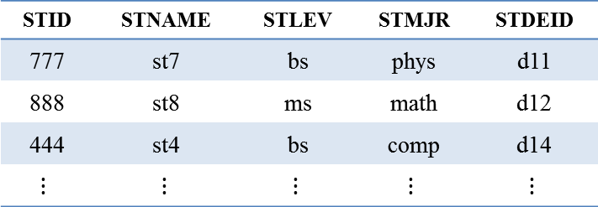
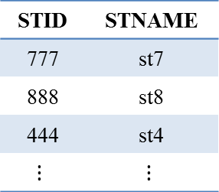
دید خارجی (ادامه)
کاربر 1
V1
STID | STNAME
777 | st7
888 | st8
444 | st4
$$⋮$$ | $$⋮$$
V2
CONUM | COTITLE
دو ستون از یک جدول
دگرنامی ستون
STT
COT
STCOT
STID | STNAME | STLEV | STMJR | STDEID
777 | st7 | bs | phys | d11
888 | st8 | ms | math | d12
444 | st4 | bs | comp | d14
$$⋮$$ | $$⋮$$ | $$⋮$$ | $$⋮$$ | $$⋮$$
COID | …
STID | COID …
تناظر یک به یک
ST FILE
COT FILE
STCOT FILE

Slide 20
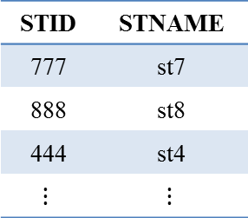
دید خارجی (ادامه)
کاربر 2
V1
STID | STNAME
777 | st7
888 | st8
444 | st4
$$⋮$$ | $$⋮$$
دید مشترک با کاربر 1
STT
COT
STCOT
STID | STNAME | STLEV | STMJR | STDEID
777 | st7 | bs | phys | d11
888 | st8 | ms | math | d12
444 | st4 | bs | comp | d14
$$⋮$$ | $$⋮$$ | $$⋮$$ | $$⋮$$ | $$⋮$$
COID | …
STID | COID …
ST FILE
COT FILE
STCOT FILE

Slide 21
دید خارجی (ادامه)
کاربر 3
V1
STNUM | STNAME | COTITLE | TR | YR
دید روی بیش از یک جدول
STT
COT
STCOT
STID | STNAME | STLEV | STMJR | STDEID
777 | st7 | bs | phys | d11
888 | st8 | ms | math | d12
444 | st4 | bs | comp | d14
$$⋮$$ | $$⋮$$ | $$⋮$$ | $$⋮$$ | $$⋮$$
COID | …
STID | COID …
ST FILE
COT FILE
STCOT FILE

Slide 22
دید خارجی (ادامه)
کاربر 4
V2
STID | STNAM | TR | YR | AVG
صفت مجازی
STT
COT
STCOT
STID | STNAME | STLEV | STMJR | STDEID
777 | st7 | bs | phys | d11
888 | st8 | ms | math | d12
444 | st4 | bs | comp | d14
$$⋮$$ | $$⋮$$ | $$⋮$$ | $$⋮$$ | $$⋮$$
COID | …
STID | COID …
ST FILE
COT FILE
STCOT FILE

Slide 23
تعریف شِمای خارجی
از این مثال‏ها نتیجه می‏گیریم که تعریف، طراحی و توصیف دید خارجی در سیستم‏های جدولی از پویایی بالایی برخوردار است.
یعنی انواع جدول‏های مجازی را می‏توان روی لایه‏های زیرین تعریف کرد.
تعریف شِمای خارجی کاربر 1 (با استفاده از مفهوم دید):
در شرط تعریف دید می‏توان از نام ستونی که در محدوده دید نیست استفاده کرد.
CREATE VIEW V1 [(STID, STNAME)]
AS SELECT STT.STID, STT.STNAE
FROM STT;
CREATE VIEW V2 [(SN, SJ, SL)]
AS SELECT STID, STJ, STL
FROM STT
WHERE STJ != ‘phys;
[WITH CHECK OPTION]
شرط تعریف دید

Slide 24
تعریف شِمای خارجی (ادامه)
هر کاربر با اجازه Admin می‏تواند دید (View) خودش را داشته باشد (Sub-database).
دستور SELECT در متن دستور تعریف دید، «اجرایی» نیست بلکه «اعلانی» است
یعنی هیچ داده‏ای بازیابی نمی‏شود و صرفاً برای اعلام محدوده داده‏ای کاربران است.
تا آنجا که به تعریف دید مربوط است هر دستور SELECT معتبر با هر میزان پیچیدگی را می‏توان در CREATE VIEW نوشت.
تمرین: مثال کاتالوگ پیش‏دیده را به نحوی گسترش دهید که اطلاعات (نه داده‏ها) شِمای داخلی و شِمای خارجی دیده شده را بتوان در آن ذخیره کرد (جدول دیگری برای کاتالوگ تعریف کنید که بتوان این شِماها را در آن ذخیره کرد).

Slide 25
نگاشت بین سطوح
نگاشت یا تبدیل بین سطوح (عملیات از دید خارجی در DB):
E/C: External to Conceptual Mapping
C/I: Conceptual to Internal Mapping
آیا تبدیل دیگری هم متصور است؟
دید خارجی
E/C
دید ادراکی
C/I
دید داخلی

Slide 26
عملیات از دید خارجی در پایگاه‌داده
عملیات در شِمای خارجی
هر دستور [حکم] عمل‏کننده در شِمای خارجی (روی دید خارجی)،
تبدیل می‏شود به N>=0 دستور عمل کننده در شِمای ادراکی (روی دید ادراکی)
و سپس به قطعه برنامه‏ای عمل کننده در شِمای داخلی (روی دید داخلی)
و نهایتاً به عملیاتی در فایل‏های فیزیکی.
بازیابی: کاربر حق دارد در محدوده دید خود عمل بازیابی را انجام دهد.
درج
حذف
بروزرسانی
ذخیره‏سازی: به تشخیصAdmin مجاز به انجام است.

Slide 27
عملیات بازیابی از دید
عملیات بازیابی: چون دید خارجی در سیستم‏های جدولی، به هر حال نوعی جدول است، برای بازیابی از همان دستور SELECT استفاده می‏کنیم.
سیستم در نگاشت E/C، شرط یا شرایط داده شده در تعریف دید را AND می‏کند با شرط یا شرایط داده شده در پرسجوی روی دید. به این عمل، گاه محاسبه دید (View Computation) هم می‏گویند.
SELECT V2.SN
FROM V2
WHERE SL=‘ms’
E/C
SELECT STT.STID
FROM STT
WHERE STL=‘ms’
AND STJ != ‘phys’
C/I

Slide 28
عملیات بازیابی از دید (ادامه)
به واحد رکورد
ناحیه پیام بافر سیستم
OPEN STFILE (R, SysBuf, MessageArea, …)
LREAD STFILE ON STLINDEX.value=‘ms’;
…
IF SysBuf.STJ != ‘phys’
MOVE SysBuf.STID INTO UBuf[SN]
…
LOOP Control;
PSEEKجستجوی فیزیکی
PREADخواندن فیزیکی
در محیط
فایلینگ منطقی
در محیط
فایلینگ فیزیکی
به واحد بلاک

Slide 29
عملیات ذخیره‏سازی از دید
لزوماً از همه انواع دیدها نمی‏توان عملیات ذخیره‏سازی در DB انجام داد.
همه انواع دیدها قابل بهنگام‌سازی (Updatable) نیستند.
محدودیت‌هایی هم در عمل و تا حدی در تئوری وجود دارد.
دید از نظر قابلیت عملیات ذخیره‏سازی (بستگی دارد به ساختار دید و مکانیزم تعریف آن) :
پذیرا (Updatable): می‏توان از آنها عملیات ذخیره‏سازی انجام داد ولی گاه مشکلاتی دارند.
ناپذیرا (Non Updatablen): تبدیل E/C انجام شدنی نیست.
دید
تعریف شده روی یک جدول مبنا
تعریف شده روی بیش از یک جدول مبنا در عمل ناپذیرا، اما در تئوری بعضی‏ها پذیرا هستند.

Slide 30
عملیات ذخیره‏سازی از دید تعریف شده روی یک جدول مبنا
دید تعریف شده روی یک جدول مبنا
دید دارای کلید جدول مبنا (Key Preserving) پذیرا (در عمل و تئوری) اما مشکلاتی هم دارد.
دید فاقد کلید جدول مبنا (Non Key Preserving) ناپذیرا
دید دارای ستون [صفت] مجازی (دیدهای آماری) ناپذیرا

Slide 31
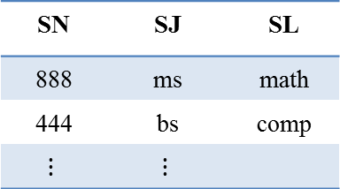
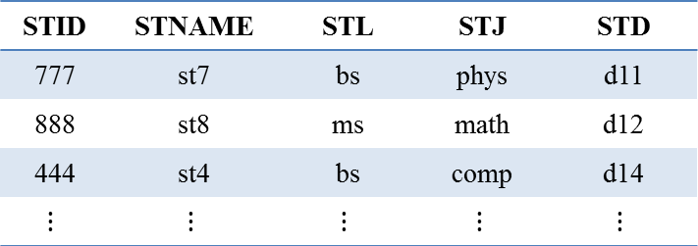
عملیات ذخیره‏سازی از دید تعریف شده روی یک جدول مبنا (ادامه)
دید حافظ کلید تعریف شده روی یک جدول مبنا
V2
SN | SJ | SL
888 | ms | math
444 | bs | comp
$$⋮$$ | $$⋮$$
STT
STID | STNAME | STL | STJ | STD
777 | st7 | bs | phys | d11
888 | st8 | ms | math | d12
444 | st4 | bs | comp | d14
$$⋮$$ | $$⋮$$ | $$⋮$$ | $$⋮$$ | $$⋮$$
CREATE VIEW V2 [(SN, SJ, SL)]
AS SELECT STID, STJ, STL
FROM STT
WHERE STJ != ‘phys’
[WITH CHECK OPTION]

Slide 32
عملیات ذخیره‏سازی از دید تعریف شده روی یک جدول مبنا (ادامه)
فرض بر مجاز بودن کاربر به انجام عمل داریم و لذا صرفاً شدنی بودن را بررسی می‏کنیم.
در دید حافظ کلید انجام عملیات سطری امکان‏پذیر است.
زیرا تناظر یک به یک بین سطرهای دید و سطرهای جدول مبنا برقرار است.
حذف سطر در دید حافظ کلید
الان این سطر از جدول STT حذف می‏شود و اگر کاربر دیگری این سطر را در دیدش داشته باشد، دیگر به این سطر دسترسی ندارد.
DELETE FROM V2
WHERE SN=‘444’
E/C
DELETE FROM STT
WHERE STID=‘444’ AND STJ != ‘phys’

Slide 33
عملیات ذخیره‏سازی از دید تعریف شده روی یک جدول مبنا (ادامه)
بهنگام‏سازی در دید حافظ کلید
UPDATE V2
SET SJ=‘IT’
WHERE SN=‘444’
E/C
UPDATE STT
SET STJ=‘IT’
WHERE STID=‘444’ ’ AND STJ != ‘phys’

Slide 34
عملیات ذخیره‏سازی از دید تعریف شده روی یک جدول مبنا (ادامه)
از نظر تئوریک درخواست زیر به دلیل عدم رعایت محدودیت دید باید رد شود.
در عمل: اگر از عبارت [with check option] استفاده کنیم، سیستم رد می‏کند، وگرنه درخواست انجام می‏شود اما ...
حال اگر بنویسیم:
سطر با کلید 888 دیگر در دید کاربر نمی‏آید!
UPDATE V2
SET SJ=‘phys’
WHERE SN=‘888’
UPDATE STT
SET STJ=‘phys’
WHERE STID=‘888’ ’ AND STJ != ‘phys’
SELECT V2.* FROM V2
E/C

Slide 35
عملیات ذخیره‏سازی از دید تعریف شده روی یک جدول مبنا (ادامه)
اگر هر کدام از ستون‏های نهان از دید کاربر، محدودیت هیچ‏مقدارناپذیری داشته باشند، درخواست رد می‏شود.
حال اگر به جای 555 بنویسیم 777، درخواست رد می‏شود (تبدیل E/C انجام نمی‏شود) به دلیل عدم رعایت محدودیت یکتایی مقادیر کلید.
حال اگر به جای chem بنویسیم phys، همان پیش می‏آید که در مثال UPDATE دیدیم.
INSERT INTO V2
VALUES (‘555’, ‘chem’, ‘bs’)
INSERT INTO STT
VALUES (‘555’, ?, ‘chem’, ‘bs’, ?)
E/C

Slide 36
عملیات ذخیره‏سازی از دید تعریف شده روی یک جدول مبنا (ادامه)
دلایل رد شدن درخواست عمل ذخیره‏سازی در دید تک جدولی حافظ کلید :
عدم رعایت محدودیت دید
عدم رعایت محدودیت یکتایی مقادیر کلید
عدم رعایت محدودیت هیچ‏مقدارناپذیری ستون‏های نهان
...

Slide 37
عملیات ذخیره‏سازی از دید تعریف شده روی یک جدول مبنا (ادامه)
دید تعریف شده روی یک جدول مبنا و فاقد کلید
چون این دید فاقد کلید است (یعنی تناظر یک به یک نیست)، امکان انجام عملیات سطری وجود ندارد.
درخواست زیر انجام نمی‏شود، چون معلوم نیست کدام سطر از رابطه باید حذف شود. پس تبدیل E/C ناممکن است، مگر اینکه بپذیریم این درخواست به صورت مکانیکی انجام شود؛ یعنی تمام سطرهای حائز شرط داده شده (مجموعه‏ای از سطرها) حذف شوند.
اگر کاربر این پیامد را بپذیرد مشکلی نیست، اما در عمل سیستم‏ها نمی‏پذیرند!
در دید V3 انجام INSERT نیز غیرممکن است.
CREATE VIEW V3
AS SELECT STNAME, STJ
FROM STT
DELETE FROM V3
WHERE STNAME=‘ali’ AND STJ=‘comp’

Slide 38
عملیات ذخیره‏سازی از دید تعریف شده روی یک جدول مبنا (ادامه)
حال اگر در تعریف V3، DISTINCT بزنیم چه پیش می‏آید؟
فرقی نمی‏کند، باز هم همان مشکل پابرجاست:
CREATE VIEW V3
AS SELECT DISTINCT STNAME, STJ
FROM STT
DELETE FROM V3
WHERE STNAME=‘a’
تبدیل می‏شود به حذف مجموعه‏ای از سطرها
E/C

Slide 39
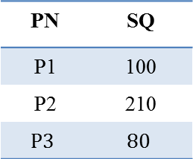
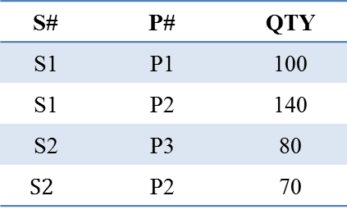
عملیات ذخیره‏سازی از دید تعریف شده روی یک جدول مبنا (ادامه)
دید تعریف شده روی یک جدول مبنا دارای ستون مجازی
این دیدها هم در عمل و هم در تئوری ناپذیرا هستند.
V4
PN | SQ
P1 | 100
P2 | 210
$$P3$$ | $$80$$
CREATE VIEW V4 (PN, SQ)
AS SELECT P#, SUM(QTY)
FROM SP
GROUP BY P#
SP
S# | P# | QTY
S1 | P1 | 100
S1 | P2 | 140
S2 | P3 | 80
$$S2$$ | P2 | 70

Slide 40
عملیات ذخیره‏سازی از دید تعریف شده روی یک جدول مبنا (ادامه)
انجام عملیات سطری در دید V4 غیرممکن است.
از لحاظ تئوریک هم دید V4 نباید پذیرا باشد.
زیرا جدول V4 (که مجازی است) و جدول مبنای SP با هم تعارض معنایی (Semantic Conflict) دارند. یعنی مسند بیانگر معنای رابطه V4 اساساً با مسند بیانگر رابطه SP تفاوت دارد.
[دربحث رابطه‏ای خواهیم دید که هر رابطه (جدول) یک معنا دارد و در اینجا این دو رابطه هیچ ربطی از نظر معنایی با هم ندارند.]
DELETE FROM V4
WHERE PN=‘p1’
سطری نیست، با نوعی تفسیر می توان گفت که مجموعه‏ای از سطرها را حذف می‏کند.

Slide 41
عملیات ذخیره‏سازی از دید تعریف شده روی چند جدول مبنا
دیدهای تعریف شده روی بیش از یک جدول
در عمل این دیدها ناپذیرا هستند و دخالت خود برنامه‏ساز لازم است.
دید پیوندی
V5: T1 JOIN T2دید پیوندی (پیوند طبیعی)
V6: T1 UNION T2
V7: T1 INTERSECT T2
V8: T1 EXCEPT T2
PK-PK: ستون پیوند در هر دو جدول PK است. پذیرا و بدون مشکل
PK-FK: پذیرا به شرط پذیرش پیامدها
FK-FK
NK-NK (Non-Key)

Slide 42
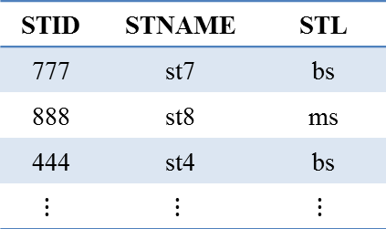
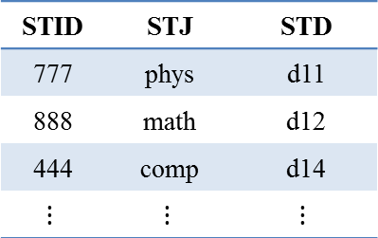
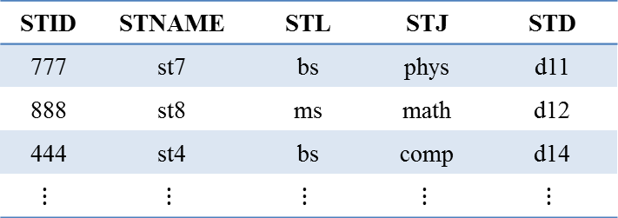
عملیات ذخیره‏سازی از دید تعریف شده روی چند جدول مبنا (ادامه)
دید پیوندی PK-PK
V5 همان STT است اما این بار به صورت یک دید تعریف شده است.
V5
STID | STNAME | STL | STJ | STD
777 | st7 | bs | phys | d11
888 | st8 | ms | math | d12
444 | st4 | bs | comp | d14
$$⋮$$ | $$⋮$$ | $$⋮$$ | $$⋮$$ | $$⋮$$
CREATE VIEW V5
AS SELECT ST1.*, ST2.*
FROM ST1 JOIN ST2
ST1
STID | STNAME | STL
777 | st7 | bs
888 | st8 | ms
444 | st4 | bs
$$⋮$$ | $$⋮$$ | $$⋮$$
ST2
STID | STJ | STD
777 | phys | d11
888 | math | d12
444 | comp | d14
$$⋮$$ | $$⋮$$ | $$⋮$$

Slide 43
عملیات ذخیره‏سازی از دید تعریف شده روی چند جدول مبنا (ادامه)
یک دستور اجراشونده در شِمای خارجی تبدیل می‏شود به دو دستور در شِمای ادراکی.
عمل DELETE در این دید تبدیل می‏شود به دو عمل حذف از جدول‏های مبنایی زیرین و عمل UPDATE (بسته به ستونی که می‏خواهیم بروز کنیم) به یک یا دو عمل بهنگام‏سازی در جدول‏های زیرین تبدیل می‏شود.
INSERT INTO V5
VALUES (‘999’, ‘St9’, ‘chem’, ‘bs’, ‘D15’)
INSERT INTO ST1
VALUES (‘999’, ‘St9’, ‘bs’)
INSERT INTO ST2
VALUES (‘999’, ‘chem’, ‘D15’)
E/C

Slide 44
عملیات ذخیره‏سازی از دید تعریف شده روی چند جدول مبنا (ادامه)
دید پیوندی PK-FK
درج در این دید تبدیل می‏شود به درج یک تاپل ناقص در STT به شرط آنکه شماره دانشجویی تکراری نباشد. ولی در STCOT حتما یک تاپل درج می‏شود.
CREATE VIEW V6
AS SELECT STT.*, STCOT.*
FROM STT JOIN STCOT
INSERT INTO V6
VALUES (‘9212345’, ‘Amir’, ‘40638’, 15)
INSERT INTO STT
VALUES (‘9212345’, ‘Amir’, ?, ?, ?)
INSERT INTO STCOT
VALUES (‘9212345’, ‘40638’, 15)
E/C

Slide 45
عملیات ذخیره‏سازی از دید تعریف شده روی چند جدول مبنا (ادامه)
حذف از این دید مشکل دارد.
اگر از هر دو جدول حذف شود، منجر به حذف داده‏های ناخواسته می‏شود
با حذف یک سطر از جدول STT، برای حفظ جامعیت ارجاعی نیز لازم است یک تعداد سطر دیگر از STCOT حذف شود، مگر آنکه فقط از STCOT حذف کنیم و از STT سطر مربوطه را حذف نکنیم.
عمل بهنگام‏سازی نیز مساله مشابه حذف ممکن است داشته باشد.
دید حاصل از پیوند FK-FK و دید حاصل از پیوند NK-NK چه رفتاری در عملیات ذخیره‏سازی دارند؟

Slide 46
عملیات ذخیره‏سازی از دید تعریف شده روی چند جدول مبنا (ادامه)
دید حاصل از اجتماع، اشتراک، و تفاضل
این دیدها از لحاظ تئوری مشکلی در عملیات ذخیره‏سازی ندارند، هرچند نظرات مختلفی مطرح است.
بهنگام‏سازی | حذف | درج | عمل دید
بهنگام‏سازی تاپل در R₁ و/یا R₂ | حذف تاپل از R₁ و/یا R₂ | درج تاپل در R₁ و/یا R₂ | R₁ ∪ R₂
بهنگام‏سازی تاپل در R₁ و R₂ | حذف تاپل از R₁ و/یا R₂ | درج تاپل در R₁ و R₂ | R₁ ∩R₂
بهنگام‏سازی تاپل در R₁ | حذف تاپل در R₁ | درج تاپل در R₁ | R₁ - R₂

Slide 47
دیدهای پذیرا در SQL
موضوع دیدهای پذیرا در SQL استاندارد چندان روشن نیست. در SQL 2003 دیدهایی که تمام شرایط زیر را داشته باشند، قابل بهنگام‏سازی (درج، حذف و بروزرسانی) هستند.
[توجه: ممکن است برخی دیگر از دیدها هم قابل بهنگام‏سازی باشند.]
1- عبارت تعریف‏کننده دید، یک عبارت SELECT ساده باشد (یعنی شامل عملگرهای JOIN، UNION، INTERSECT و EXCEPT نباشد).
2- در عبارت SELECT گزینه DISTINCT وجود نداشته باشد.
3- در کلاز FROM عبارت SELECT، فقط یک جدول وجود داشته باشد.
4- جدول قید شده در کلاز FROM، یک جدول مبنا یا یک دید قابل بهنگام‏سازی باشد.

Slide 48
دیدهای پذیرا در SQL (ادامه)
5- در فهرستِ نام ستون‏ها در عبارت SELECT، ستون‏های موردنظر باید در جدول مبنا متناظر داشته باشند و به یک ستون از جدول مبنا بیش از یک بار ارجاع وجود نداشته باشد. ضمناً حاوی ستون کلید باشد.
6- در عبارت SELECT، کلاز GROUP BY و/یا کلاز HAVING وجود نداشته باشد.
7- کلاز WHERE در عبارت SELECT حاوی کلاز FROM نباشد به گونه‏ای که در آن به همان جدولی ارجاع داده شده باشد که در کلاز FROM ذکر شده در شرط 4.
نتیجه اینکه عملاً دیدهایی که یک زیرمجموعه افقی-عمودی دارای کلید از یک جدول مبنا (یا از دید قابل بهنگام‏سازی) باشند، قطعاً قابل بهنگام‏سازی هستند.
[توجه: به شرط رعایت محدودیت‏های جامعیتی مانند یکتایی کلید و هیچمقدارناپذیری]

Slide 49
مزایا و معایب مفهوم دید خارجی
معایب مفهوم دید:
محدودیت [و مشکلات] در عملیات ذخیره‏سازی
فزونکاری (overhead) برای انجام تبدیل E/C (محاسبه دید) . راه حل: استفاده از تکنیک دید ذخیره‌شده

Slide 50
دید ذخیره‌شده
تکنیک دید ذخیره‌شده [ساخته شده] (Materialized View)
در این تکنیک، دید در سیستم ذخیره می‏شود؛ یعنی دیگر مجازی نیست و جدول ذخیره‌شده است. تا در هر بار مراجعه به دید لازم نباشد تبدیل E/C انجام شود.
هدف: برای افزایش سرعت عملیات بازیابی.
شرط استفاده: در عمل از این تکنیک وقتی استفاده می‏کنیم که داده‏های ذخیره‌شده در جدول‏های مبنای زیرین حتی‏الامکان تغییر نکنند. به بیان دیگر، نرخ عملیات ذخیره‏سازی در جدول‏های زیرین پایین باشد. زیرا اگر جدول‏های زیرین تغییر کنند، تغییرات متناسباً در جدول‏های دید باید اعمال شوند و این خود سربار ایجاد می‏کند.
کاربرد: در برنامه‏های آماری، گزارش‏گیری‏ها و برنامه‏های داده‏کاوی (Data Mining)
دید ذخیره‌شده (Stored View) در SQL چگونه پیاده‏سازی می‏شود؟ با CREATE SNAPSHOT؟

Slide 51
مزایا و معایب مفهوم دید خارجی (ادامه)
مزایای مفهوم دید خارجی:
فراهم‏کننده محیط انتزاعی فرافایلی برای کاربران با پویایی بالا
اشتراک داده‏ها (Data Sharing)‏ داده‏ها یک بار ذخیره می‏شوند و کاربران بسته به نیاز خود از داده‏های ذخیره‌شده به صورت همروند استفاده می‏کنند.
مکانیزم اتوماتیک برای تامین امنیت داده‏های زیرین. از طریق مفهوم داده مخفی (Hidden Data)، زیرا کاربر خارج از محدوده دید خود هیچ نمی‏بیند (داده‏های نهان امن هستند).
تامین‏کننده استقلال داده‏ای (مفهوم اساسی در تکنولوژی DB؛ هم مزیت و هم از اهداف مهم تکنولوژی DB).
امکانی است برای کوتاه‏نویسی یا ماکرونویسی پرسش‏ها.

Slide 52
دلایل عدم استفاده از دید
چه زمانی از مفهوم دید استفاده نمی‏کنیم؟
هنگامی که سیستم تک‏کاربره باشد.
هنگامی که به تشخیص admin برای افزایش کارایی سیستم، برخی برنامه‏ها را مستقیماً روی شِمای ادراکی (جداول مبنایی) بنویسیم.
هنگامی که کاربر نیازمند انجام عملیات ذخیره‏سازی باشد و از طریق دید امکان آن وجود نداشته باشد.

Slide 53
استقلال داده‏ای
مفهوم استقلال داده‏ای [DI] (جدایی برنامه‏ها از داده‏ها):
مصونیت (تاثیرناپذیری) برنامه‏های کاربران [در سطح خارجی] در قبال تغییرات در سطوح زیرین معماری DB.
چرا نباید برنامه‏ها تغییر کنند؟
چون هر تغییر در برنامه‏ها، هزینه تولید و پشتیبانی و بازتولید برنامه‏ها را بالا می‏برد.
استقلال داده‏ای (DI)
استقلال داده‏ای فیزیکی (PDI)
استقلال داده‏ای منطقی (LDI)

Slide 54
استقلال داده‏ای فیزیکی
استقلال داده‏ای فیزیکی (PDI)
مصونیت برنامه‏های کاربران ِسطح خارجی در قبال تغییرات در شِمای داخلی DB
تغییرات در شِمای داخلی شامل تغییر در جنبه‏های فایلینگ پایگاه
ساختار فایل، طول رکورد، طرز ذخیره‏سازی فایل روی دیسک، گاه با دخالت طراح فیزیکی و گاه فقط توسط DBMS.
زیرا کاربران با مفهوم دید کار می‏کنند که اساساً در سطح فرافایلی مطرح است و برنامه‏ها درگیر جنبه‏های فایلینگ نیستند.

Slide 55
استقلال داده‏ای منطقی
استقلال داده‏ای منطقی (LDI)
مصونیت برنامه‏های کاربران در قبال تغییرات در شِمای ادراکی DB.
در سیستم‏های پایگاهی تا حد زیادی این استقلال تامین است ولی نه صددرصد.
تغییر در شِمای ادراکی
نکته: تغییراتی که مورد بررسی قرار می‏دهیم، تغییراتی است که از داده‏ها و ساختار موجود نمی‏کاهد، چرا که تغییرات کاهشی، قطعاً بر روی برنامه‏های سطح خارجی تاثیر می‏گذارد و استقلال داده‏ای حفظ نمی‏شود.
رشد پایگاه داده‏ها (DB Growth)
تغییر سازمان پایگاه داده‏ها [سازماندهی مجدد DB] (DB Restructuring)

Slide 56
استقلال داده‏ای منطقی (ادامه)
چرا رشد DB: مطرح شدن نیازهای جدید
اضافه شدن ستون(های) جدید به جدول(ها)
ایجاد جدول‏های جدید
استقلال داده‏ای منطقی (LDI) در قبال رشد DB، به کمک مفهوم دید تقریباً صددرصد تامین است، زیرا کاربرِ دارای یک دید، خارج از محدوده آن دید، هیج نمی‏بیند.

Slide 57
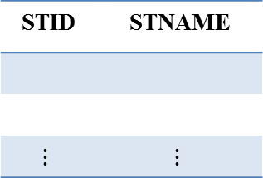
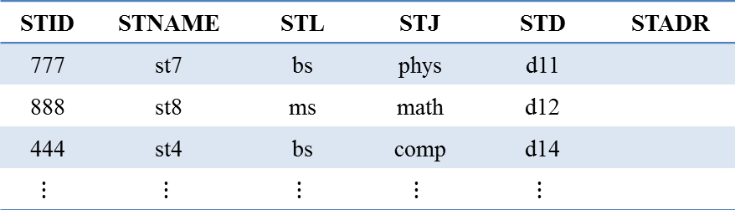
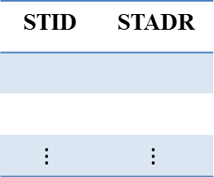
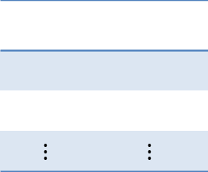
استقلال داده‏ای منطقی (ادامه)
دیدهای پیش‏تر تعریف شده را روی جدول STT در نظر می‏گیریم. حال نیاز جدیدی برای کاربر مطرح شده است.
این گسترش در سطح فایلینگ چگونه انجام می‏شود؟
V1
V2
V9
STID | STNAME
$$⋮$$ | $$⋮$$
$$⋮$$ | $$⋮$$
STID | STADR
$$⋮$$ | $$⋮$$
کاربر 1
کاربر 2
STT
STID | STNAME | STL | STJ | STD | STADR
777 | st7 | bs | phys | d11
888 | st8 | ms | math | d12
444 | st4 | bs | comp | d14
$$⋮$$ | $$⋮$$ | $$⋮$$ | $$⋮$$ | $$⋮$$
ALTER TABLE STT
ADD COLUMN STADR CHAR(70)

Slide 58
استقلال داده‏ای منطقی (ادامه)
آیا پیرو نیاز جدید کاربر در حد ستون، طراح همیشه جدول مبنا را گسترش می‏دهد؟
خیر، زیرا ممکن است آن ستون مجازی (محاسبه شدنی) باشد.
سازماندهی مجدد DB یعنی طراح به هر دلیلی طراحی منطقی DB را تغییر دهد. مثلاً یک جدول مبنای موجود را به دو جدول تجزیه عمودی کند و طبعاً شِمای ادراکی هم تغییر می‏کند. می‏خواهیم ببینیم LDI در قبال این تغییر تا چه حد تامین است.
در این حالت، LDI به کمک مفهوم دید و امکان تعریف دید روی دید (View Definition on View)، تا حدی تامین است.

Slide 59
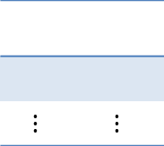

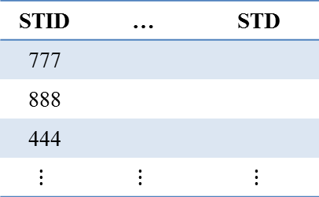
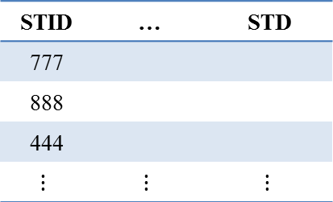
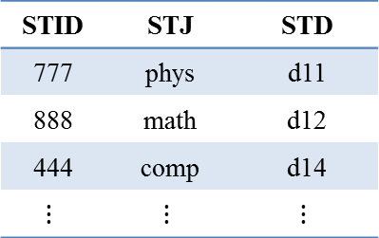
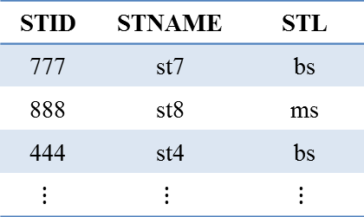

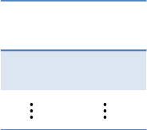
استقلال داده‏ای منطقی (ادامه)
V1
$$⋮$$ | $$⋮$$
V2
$$⋮$$ | $$⋮$$
برنامه‏ها
E/E
V1
$$⋮$$ | $$⋮$$
V2
$$⋮$$ | $$⋮$$
STT
STID | … | STD
777
888
444
$$⋮$$ | $$⋮$$ | $$⋮$$
جدول مجازی: دید
E/C
STT
STID | … | STD
777
888
444
$$⋮$$ | $$⋮$$ | $$⋮$$
ST1
STID | STNAME | STL
777 | st7 | bs
888 | st8 | ms
444 | st4 | bs
$$⋮$$ | $$⋮$$ | $$⋮$$
ST2
STID | STJ | STD
777 | phys | d11
888 | math | d12
444 | comp | d14
$$⋮$$ | $$⋮$$ | $$⋮$$

Slide 60
استقلال داده‏ای منطقی (ادامه)
CREATE TABLE ST1
(STID …,
…
STL …)
PRIMARY KEY STID
CREATE TABLE ST2
(STID …,
…
STD …)
PRIMARY KEY STID
INSERT INTO ST1
(SELECT STID, STNAME, STL
FROM STT)
INSERT INTO ST2
(SELECT STID, …, STD
FROM STT)
شِمای جدید:
مهاجرت داده‏ها (Data Migration)

Slide 61
استقلال داده‏ای منطقی (ادامه)
با حذف جدول مبنای STT، دیدهای قبلاً تعریف شده روی آن نامعتبر می‏شوند و در نتیجه برنامه‏هایی که روی آنها کار می‏کردند، دیگر اجرا نمی‏شوند و LDI دیگر تامین نیست مگر اینکه طراح و پیاده‏ساز تدبیری بیندیشد.
جدول STT را با همان نام و ساختار به شکل یک دید تعریف می‏کنیم، با مکانیزم پیوند (دید روی دید):
تعریف این دید وارد کاتالوگ سیستم می‏شود. دیدهای قبلاً تعریف شده معتبر می‏شوند.
CREATE VIEW STT
AS SELECT STID, …, STD
FROM ST1 JOIN ST2
DROP TABLE STT

Slide 62
استقلال داده‏ای منطقی (ادامه)
با این تدبیر، LDI برای برنامه‏هایی که بازیابی انجام می‏دهند، صددرصد تامین می‏شود، به قیمت افزایش سربار برای انجام تبدیل E/E علاوه بر E/C و C/I. زیرا از تکنیک دید روی دید استفاده کرده‏ایم.
اما LDI برای برنامه‏هایی که عملیات ذخیره‏سازی انجام می‏دادند، ممکن است تامین نباشد. زیرا این بار STT خود یک دید است و دیدها در عملیات ذخیره‏سازی عمدتاً مشکل دارند. ولی در این مثال خاص از نظر تئوریک مشکلی بروز نمی‏کند. چون STT یک دید پیوندی PK-PK است.

Slide 63
استقلال داده‏ای منطقی (ادامه)
دلایل این نوع تجزیه (که کلید در هر دو جدول باشد) چه می‏تواند باشد؟
افزایش کارایی سیستم در رده فایلینگ با فرض 1-Table:1-File برای بعض برنامه‏ها (مثلاً برنامه‏هایی با فرکانس بالاتری نسبت به ستون‏های ST1 و با فرکانس پایین‏تری به ستون‏های ST2 ارجاع داشته باشد، فایل‏ها را جدا می‏کند).
توزیع داده‏ها در سایت‏ها وقتی پایگاه داده توزیع شده (DDB) داشته باشیم.
کاهش حجم Null Value
بهینه‏سازی طراحی (رجوع شود به بحث نرمال‏سازی رابطه‏ها)
...

Slide 64
پرسش و پاسخ . . .
amini@sharif.edu

